Slide 1
PENGENALAN MIKROSKOP & SITOLOGI
Dr.Sherly Usman.,M.Sc
Bagian Histologi dan Biologi sel
Program Studi Pendidikan Dokter
FKIK UMY
2020/2021

Slide 2
MIKROSKOP BINOKULER

Slide 3
MIKROSKOP MONOKULER

Slide 4
BAGIAN & FUNGSI MIKROSKOP
Lengan mikroskop: sebagai frame atau rangka yang memudahkan penggunaan mikroskop ketika pengamatan dilakukan. Begitu juga dengan saat mikroskop dipindahkan dari satu tempat ke tempat lainnya
Makrometer dan mikrometer: makrometer dan mikrometer mikroskop cahaya digunakan untuk memfokuskan lensa pada objek pengamatan baik secara horizontal maupun vertikal.
·Tuas pengatur kecerahan: tuas ini adalah potensiometer yang terhubung dengan bola lampu di mikroskop yang fungsinya mengatur kecerahan cahaya yang dihasilkan untuk melakukan pengamatan
Lensa okuler: membentuk bayangan nyata yang berasal dari bayangan yang dihasilkan oleh lensa objektif.
· Lensa objektif: membentuk bayangan nyata dari suatu objek pengamatan. Jumlahnya ada tiga hingga empat, tergantung pada jenis mikroskop.
· Revolver: menyangga lensa objektif untuk mempermudah pengaturan nilai pengamatan dari sebuah mikroskop
· Meja preparat : sebagai tempat meletakkan objek pengamatan dengan dilengkapi capita tau penjapit
Diafragma: mengatur jumlah cahaya yang masuk dan difokuskan ke objek pengamatan

Slide 5
sitologi

Slide 6
Sel

Slide 7
Sel

Slide 8
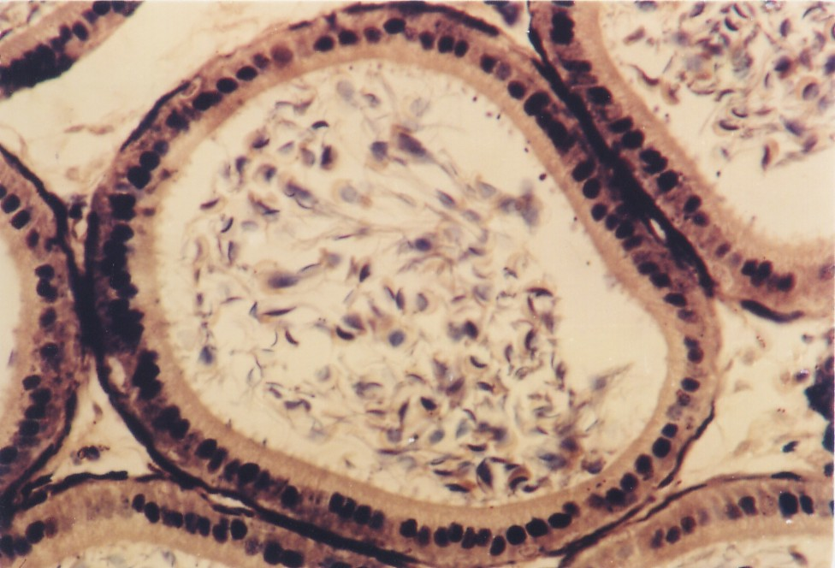
stereocilium

Slide 9
stereocilium

Slide 10
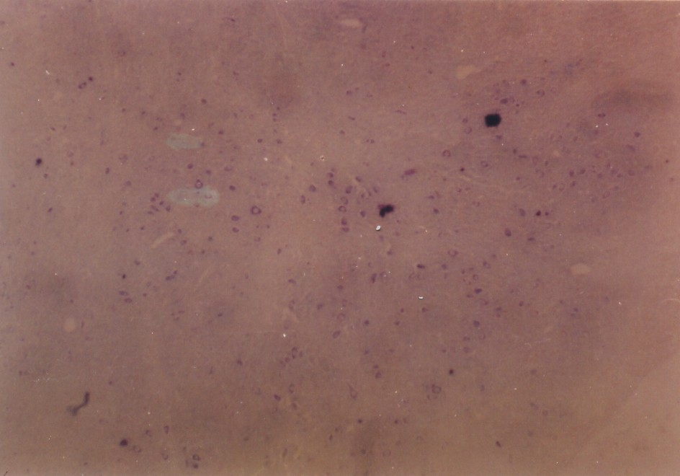
Badan nissel

Slide 11
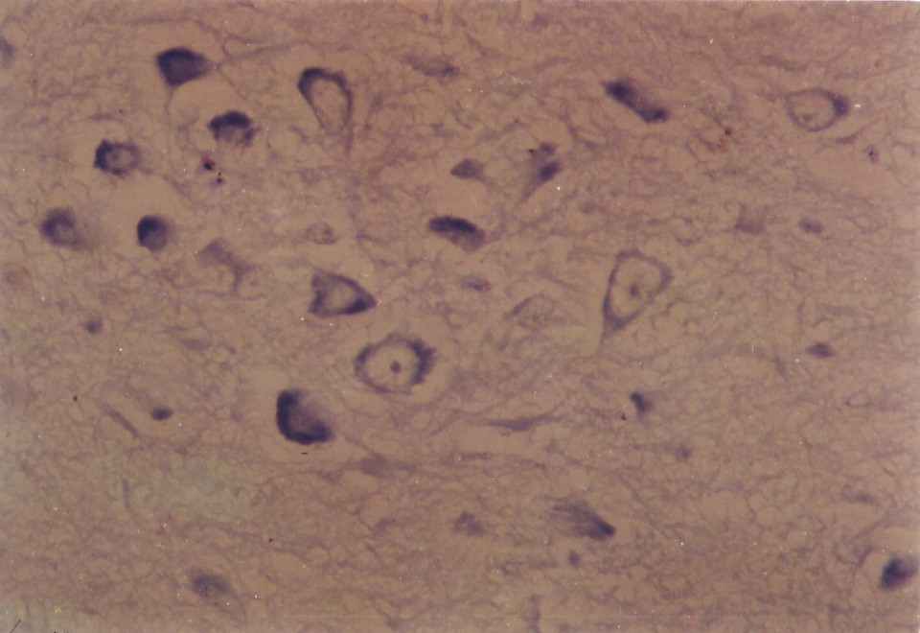
Badan nissel kuat

Slide 12
Badan nissel kuat

Slide 13
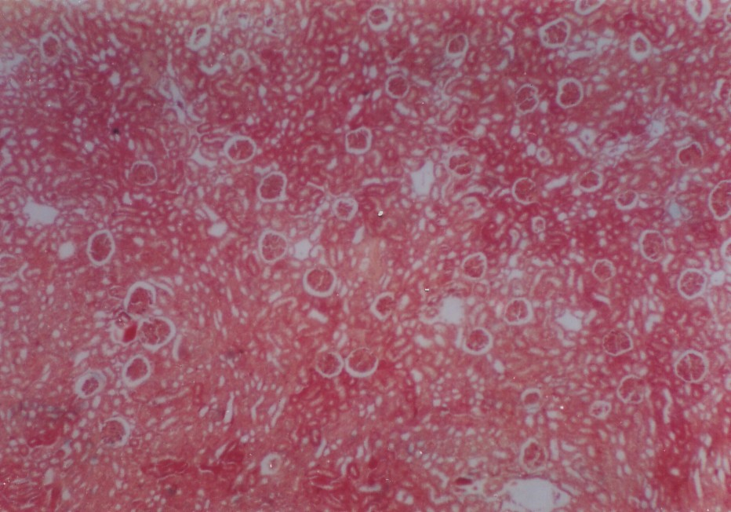
Mitokondria

Slide 14
mitokondria kuat

Slide 15
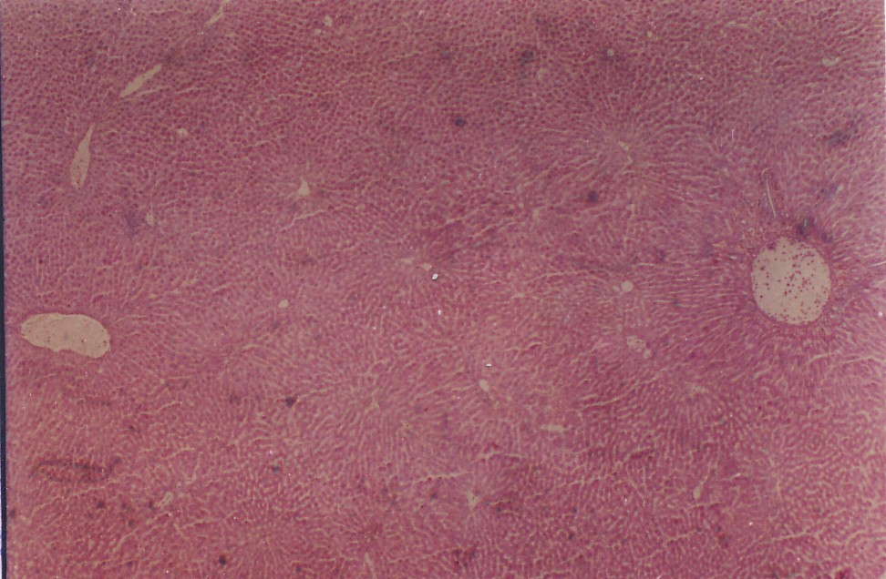
glikogeni

Slide 16
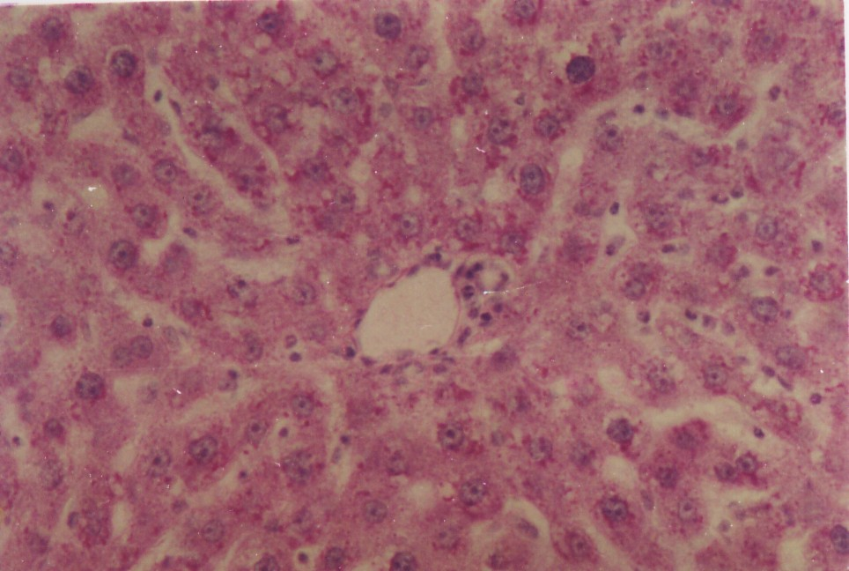
Granula Glikogeni

Slide 17
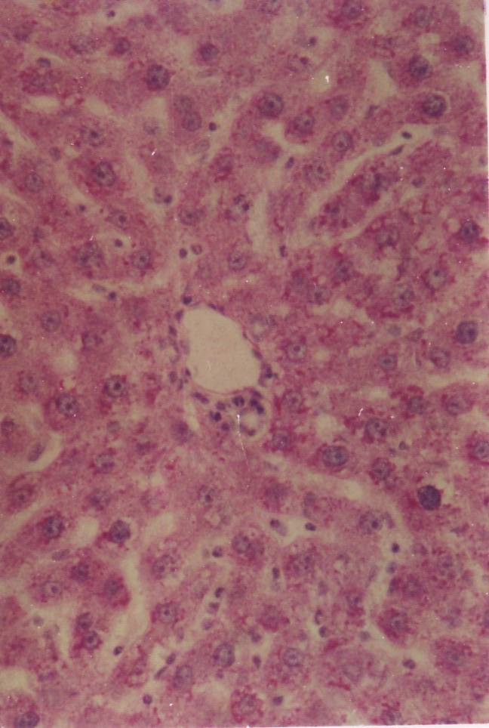

Slide 18
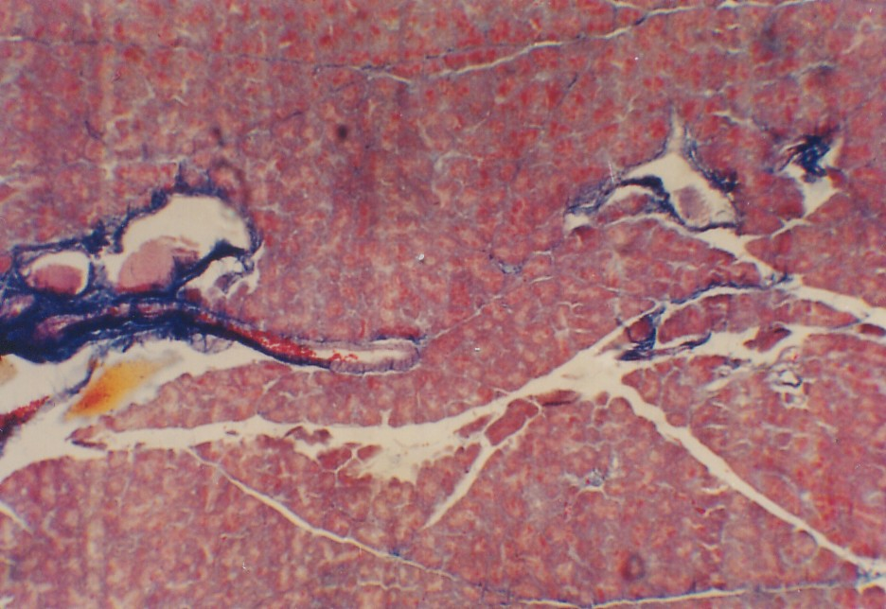
Granula zymogeni

Slide 19
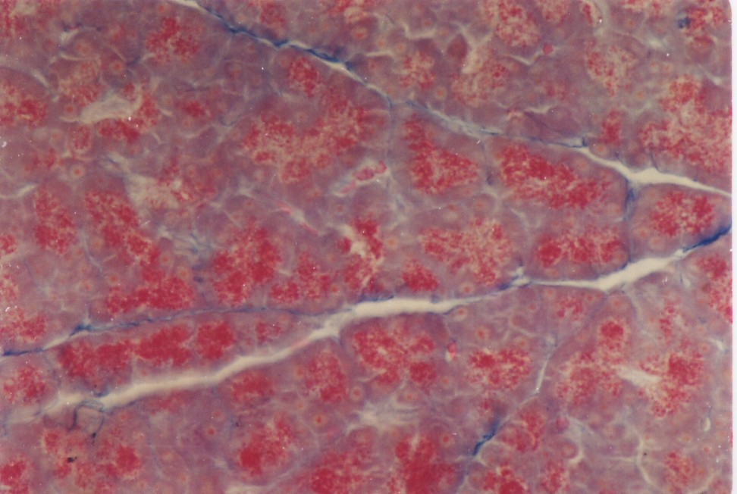
Granula Zymogeni

Slide 20
Granula Zymogeni

Slide 21
Granula Zymogeni

Slide 22
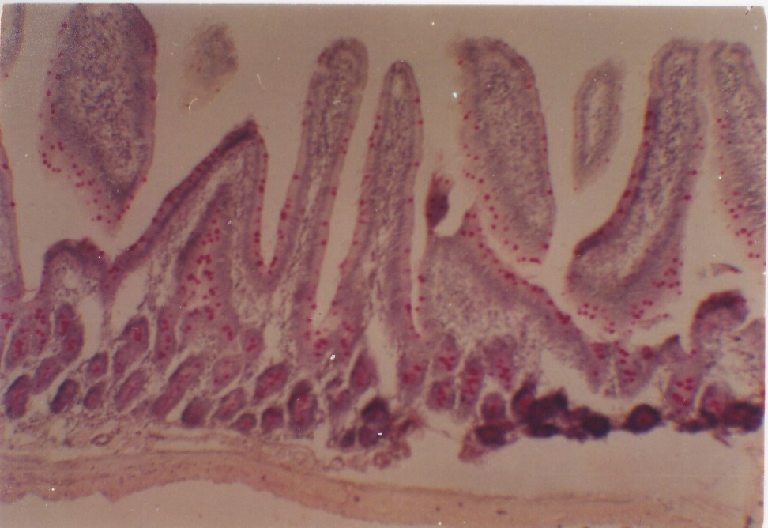
mucinogen

Slide 23
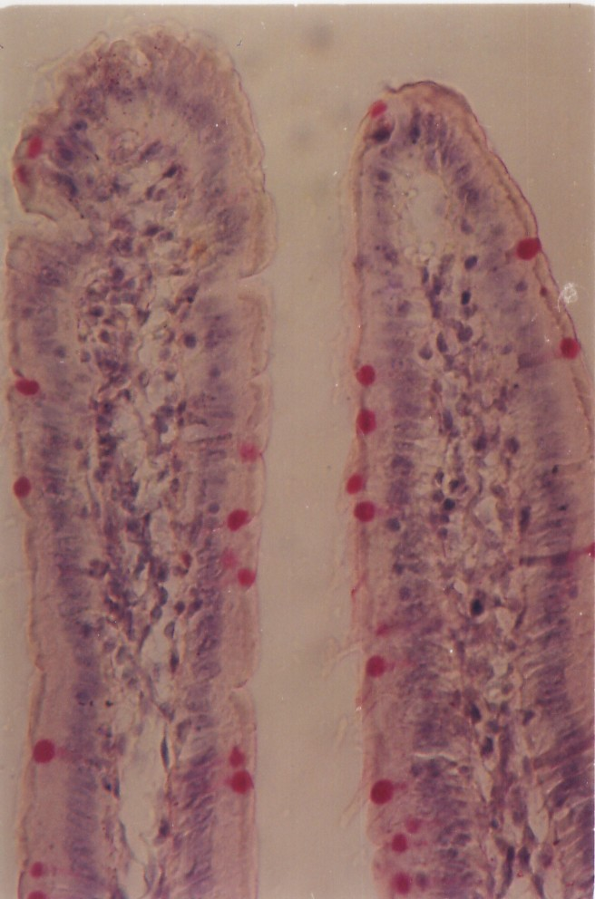
Mucinogen kuat

Slide 24
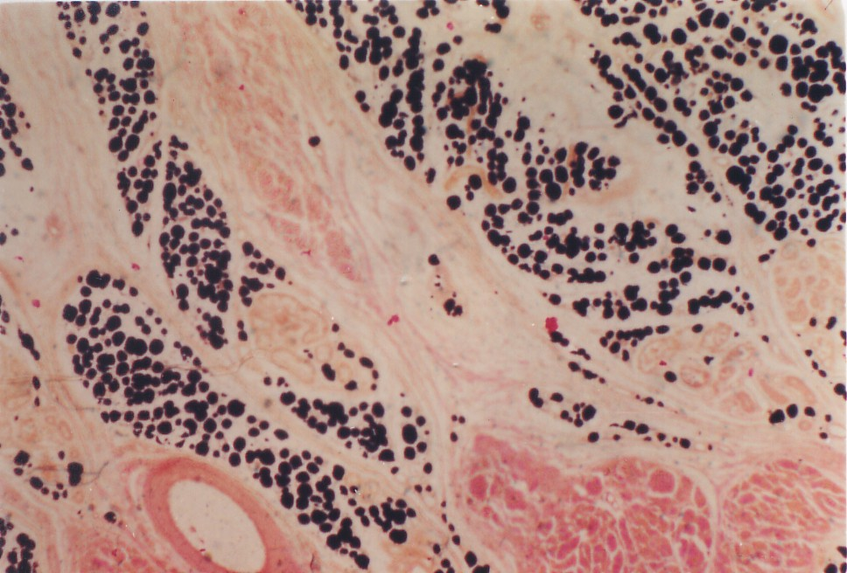
Tetes lemak (dengan Osmium tetraoksida)

Slide 25
Tetes lemak kuat

Slide 26
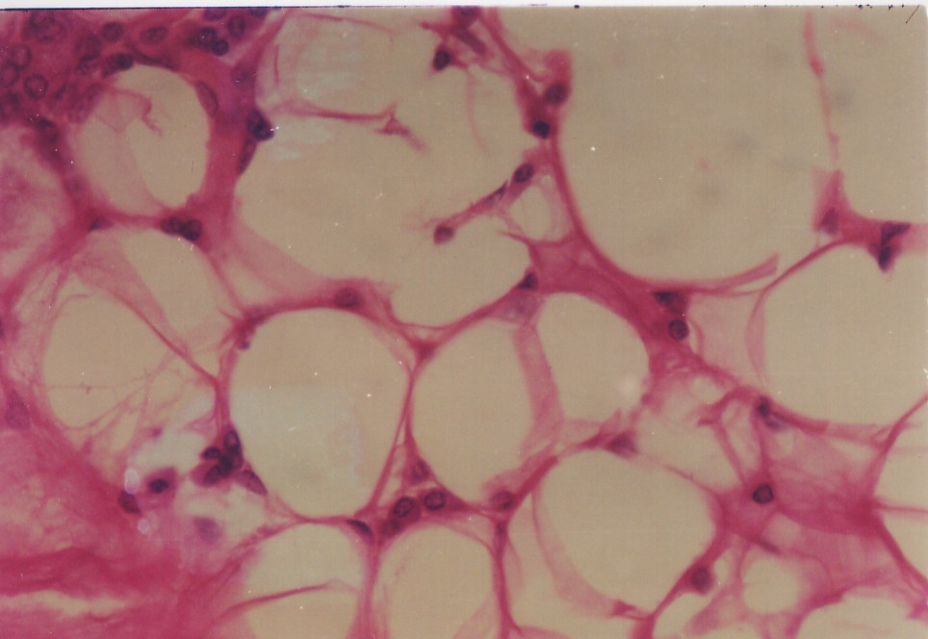
Jar. Lemak (dengan HE)

Slide 27
SEKIAN DAN TERIMA KASIH
ALHAMDULILLAH

